Slide 1
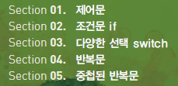
조건과 반복
[ 단원 05 ]

Slide 2
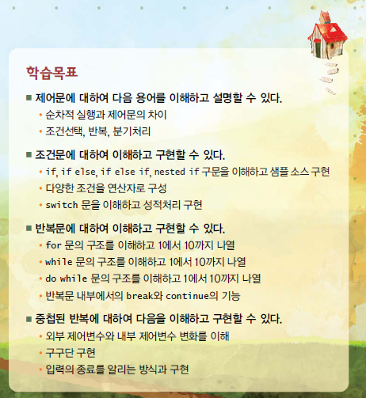
학습목표

Slide 3
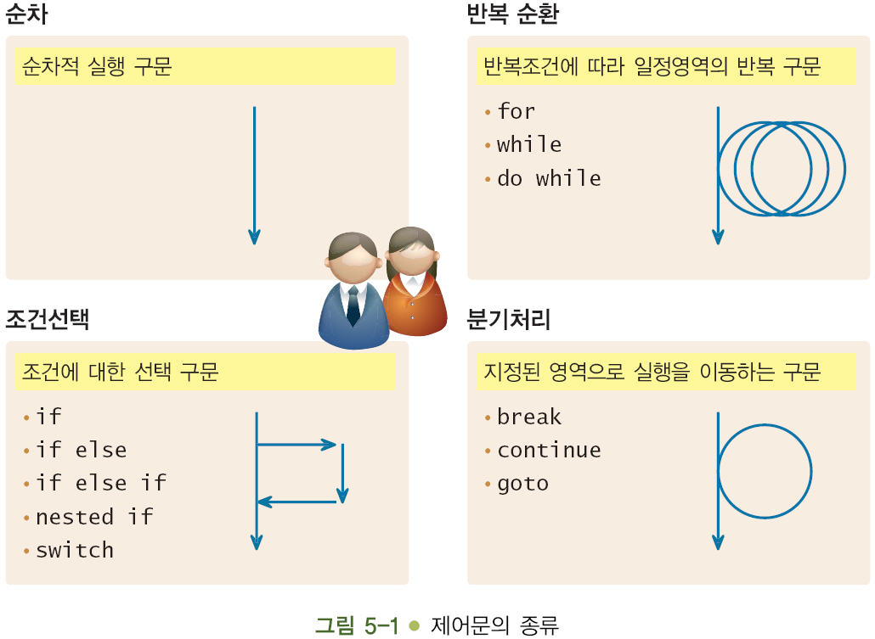
제어문의 종류
순차적 실행
제어문(control statement)
조건 선택, 반복(순환), 분기처리

Slide 4
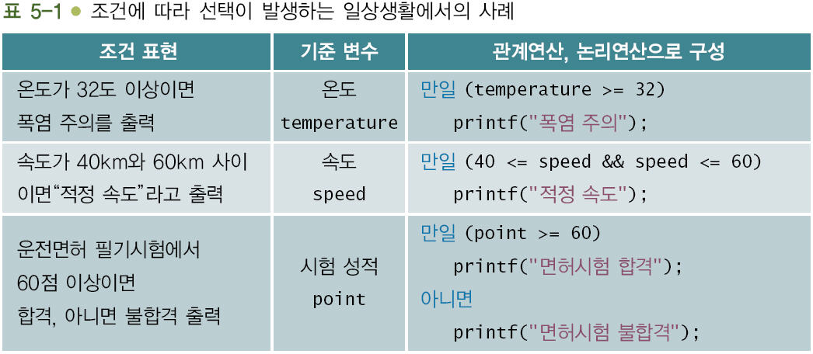
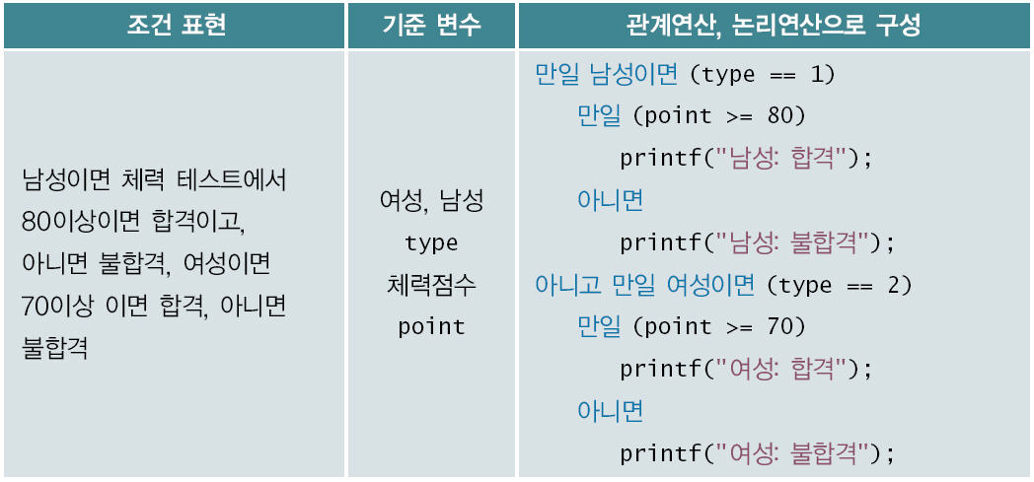
조건에 따른 선택의 사례

Slide 5
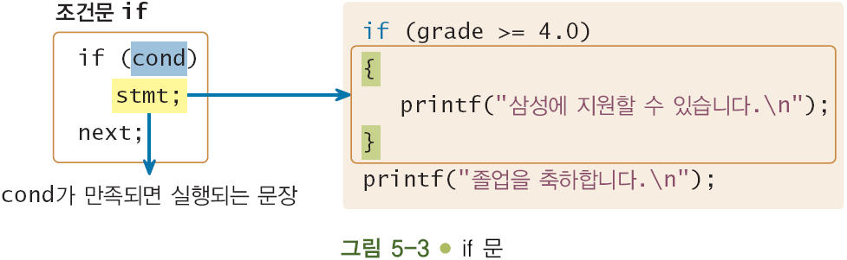
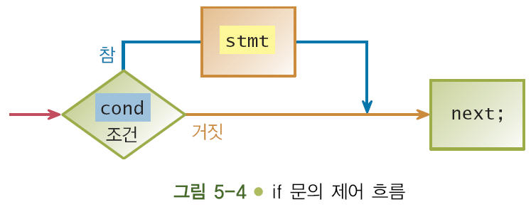
조건에 따른 선택 if
if
if 문에서 조건 cond가 0이 아니면(참) stmt를 실행하고,
0이면(거짓) stmt를 실행하지 않음

Slide 6
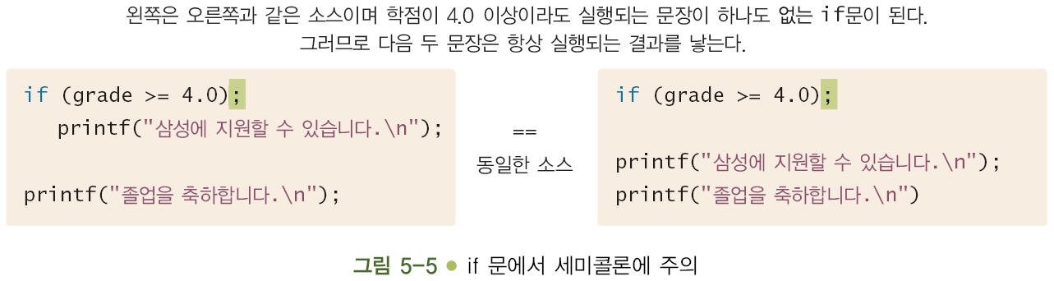
if문의 주의점
조건 연산식 이후의 ;
조건식 다음에 세미콜론을 바로 써서는 논리 오류
즉 if 조건을 만족하지 않아도 stmt;가 항상 실행되는 논리 오류가 발생

Slide 7
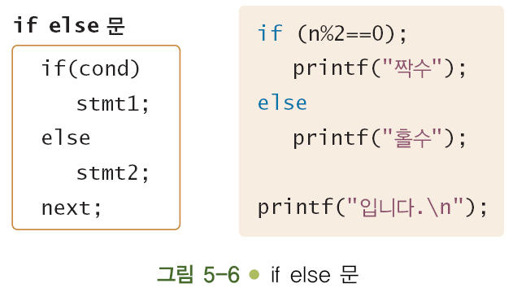
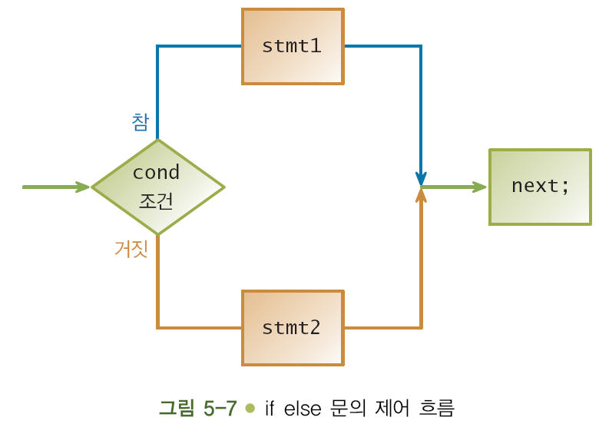
조건 만족 여부에 대한 선택 if else
if else
if 문은 조건이 만족되면 문장을 실행하는 구문
반대로 조건이 만족되지 않은 경우에 실행할 문장이 있다면 else를 사용
if (n % 2 == 0)
printf("짝수");
else
printf("홀수");
printf("입니다.\n");

Slide 8
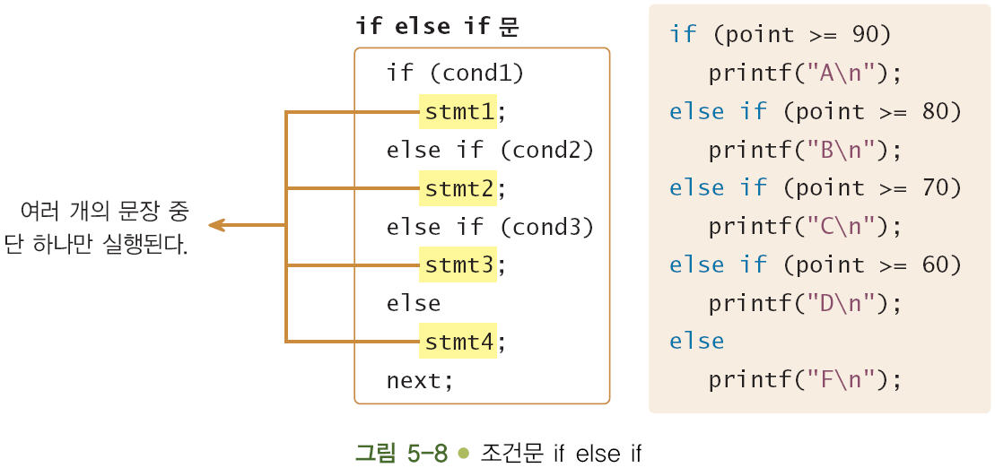
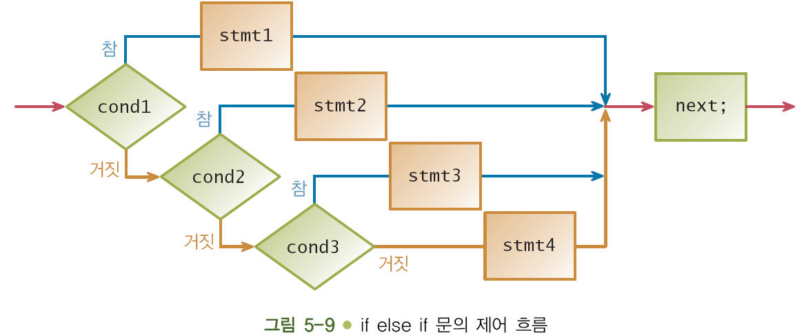
반복된 조건에 따른 선택 if else if
성적처리 등에 효과적

Slide 9
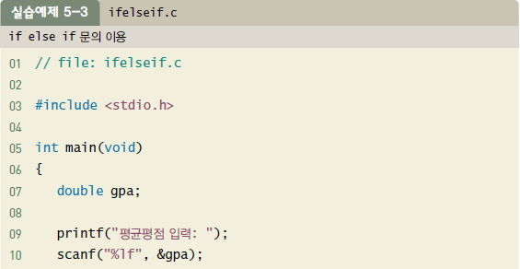
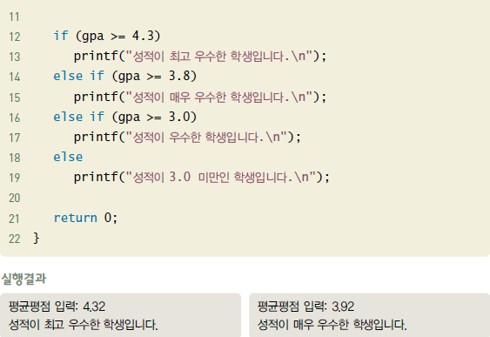
if else if 문의 이용
ifelseif.c

Slide 10
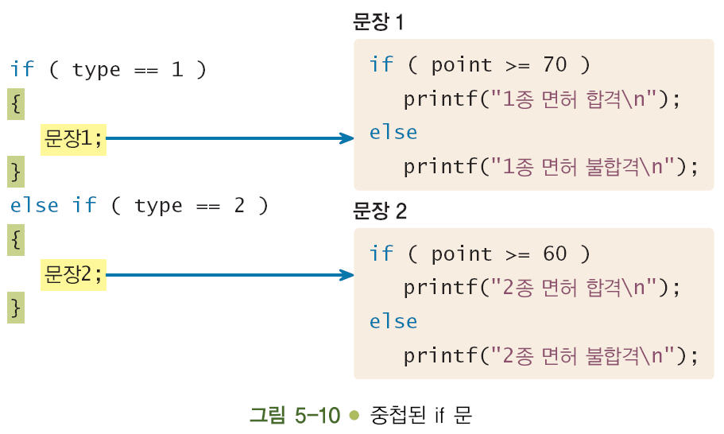
중첩된 if 문
if else if

Slide 11
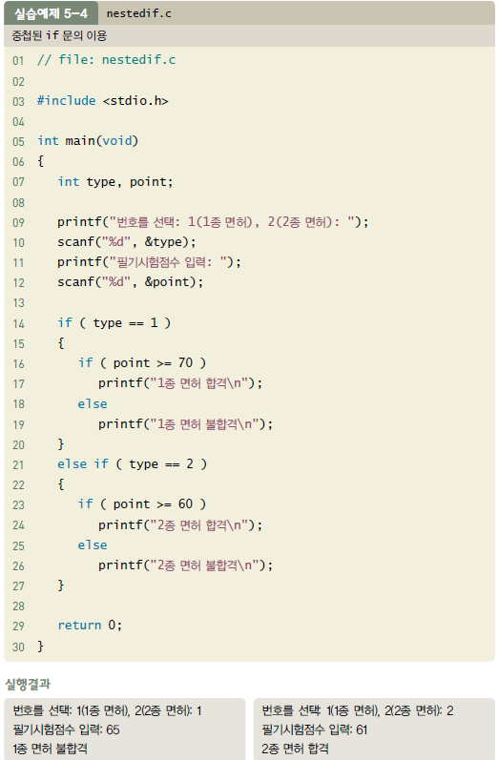
중첩된 if 문의 이용
nested.c

Slide 12
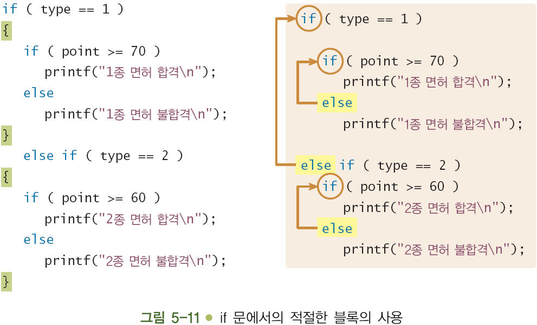
블록 표시와 else
else의 혼란을 방지하려면 블록을 이용
else는 문법적으로 같은 블록 내에서 else가 없는 가장 근접한 상위의 if 문에 소속된 else로 해석

Slide 13
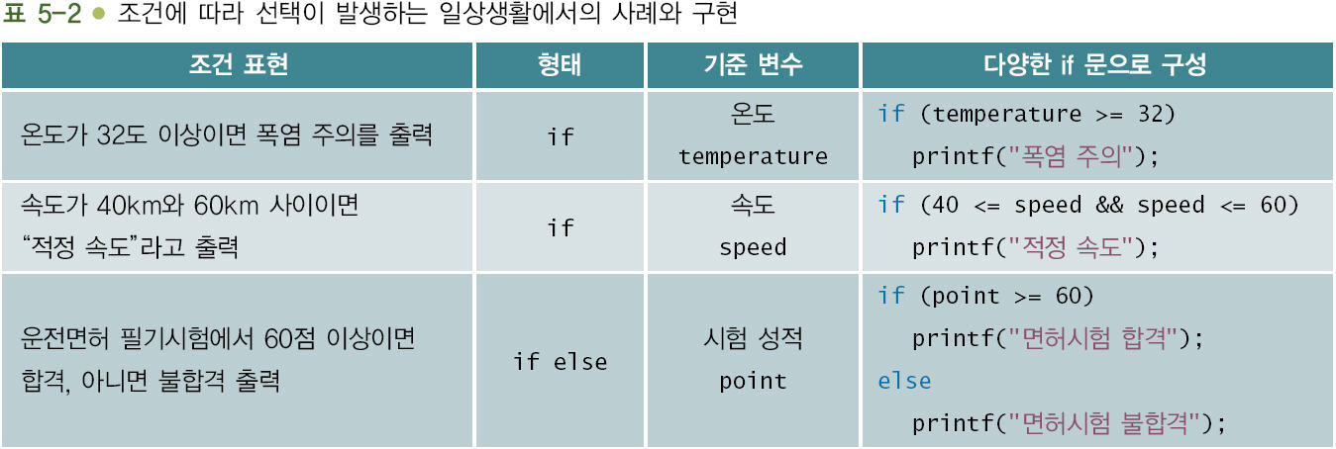
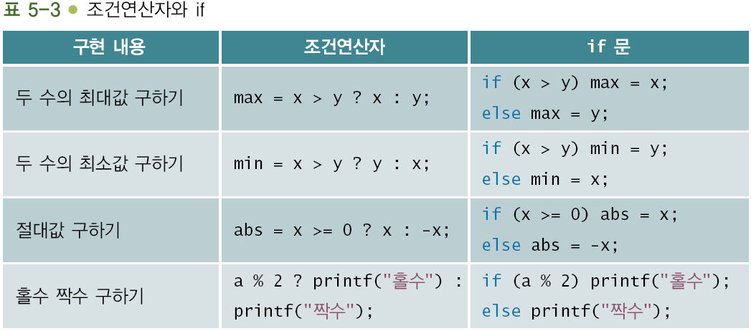
다양한 if 문의 이용과 조건연산자

Slide 14
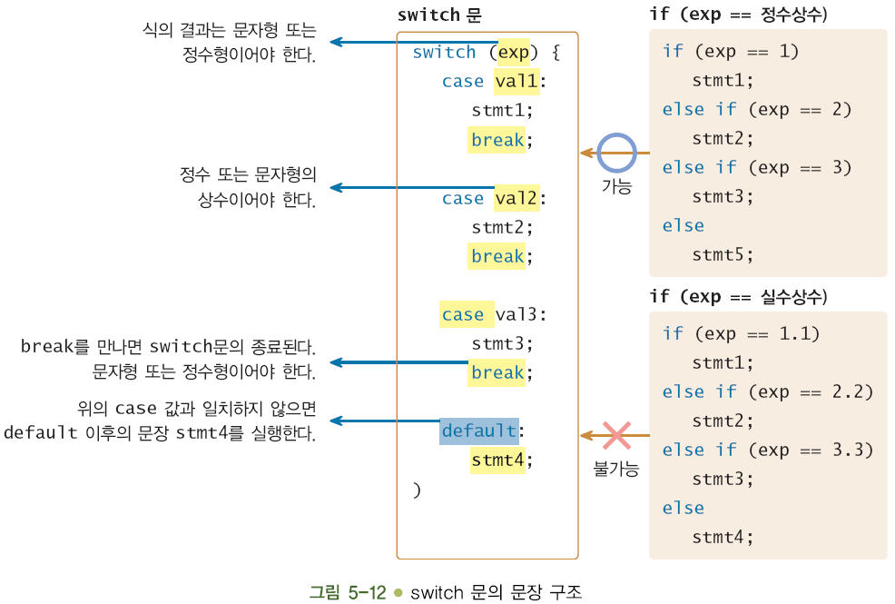
switch 문
다양한 정수 또는 문자의 선택
연산식 exp의 결과값은 반드시 문자또는 정수
case 다음의 value 값은 변수가 올 수 없으며 그 결과가 정수 또는 문자 상수
default는 선택

Slide 15
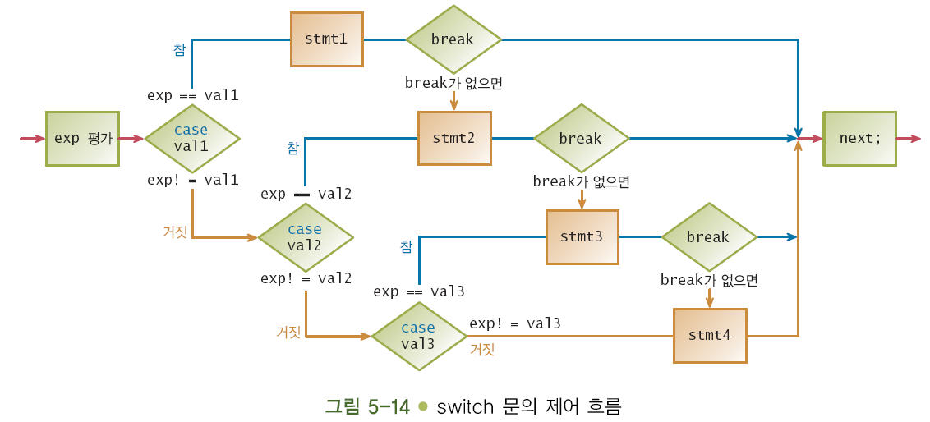
switch 문
break의 역할
break 문이 없으면 break 문을 만나기 전까지 다음 case로 무조건 이동하여 내부 문장을 실행

Slide 16
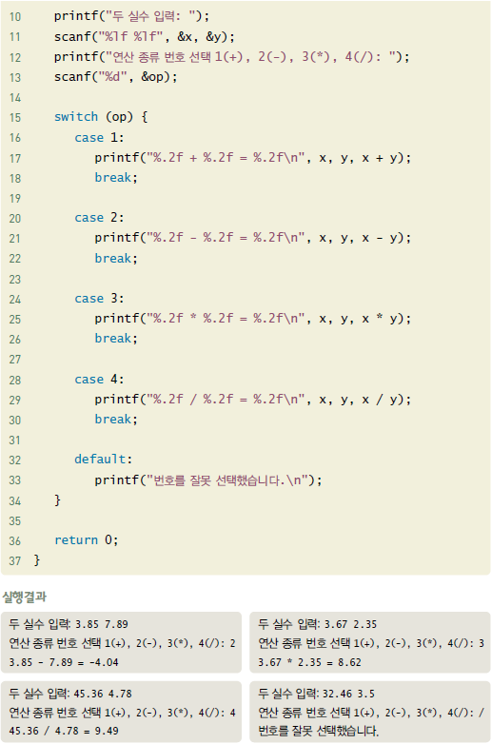
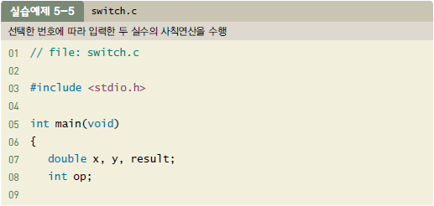
switch의 이용
switch.c
1에서 4까지의 정수 중에서 선택한 번호에 따라 표준입력한 두 실수의 더하기, 빼기, 곱하기 나누기를 실행하는 프로그램

Slide 17
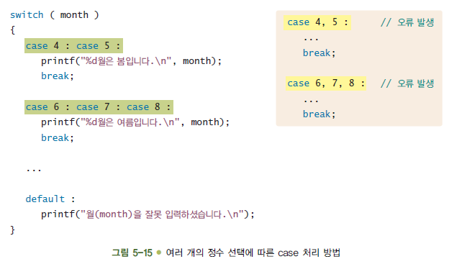
break의 적절한 사용
case 이후의 상수
switch 문에서 하나의 case에 여러 개의 정수를 콤마 나열 불가능

Slide 18
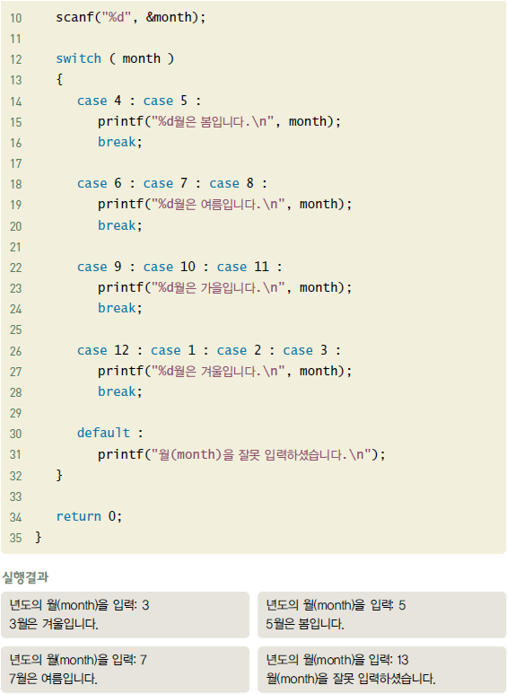
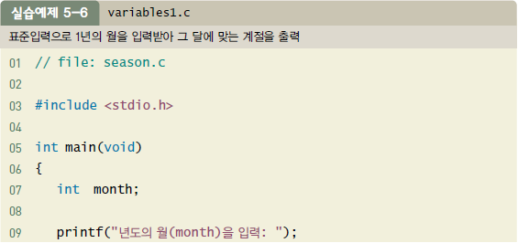
switch의 break의 이용
variables1.c
표준입력으로 1년의 월을 입력받아 그 달에 맞는 계절을 출력

Slide 19
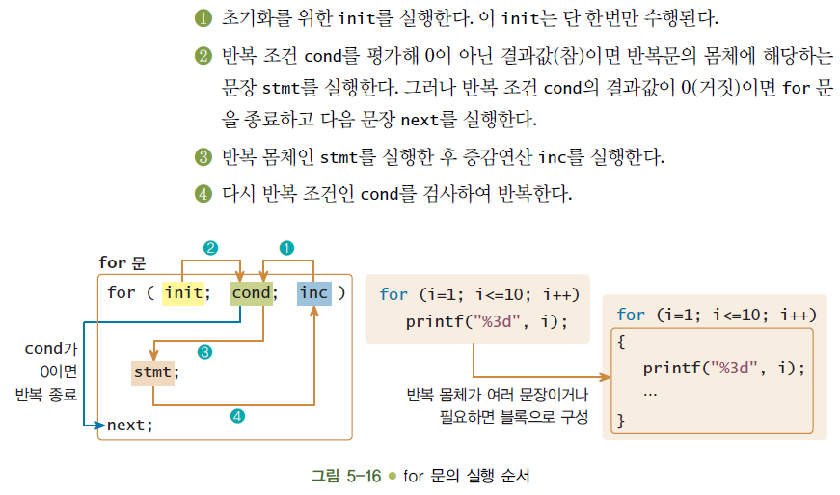
반복문 for
반복문 for (init; cond; inc) stmt;
for( ; ; )의 괄호 내부에서 세미콜론으로 구분되는 항목은 모두 생략 가능
2개의 세미콜론은 반드시 필요
반복 조건 cond를 생략하면 반복이 계속된다는 것을 의미

Slide 20
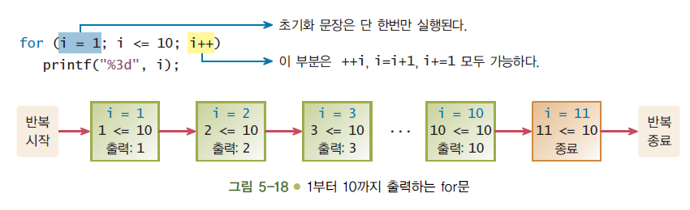
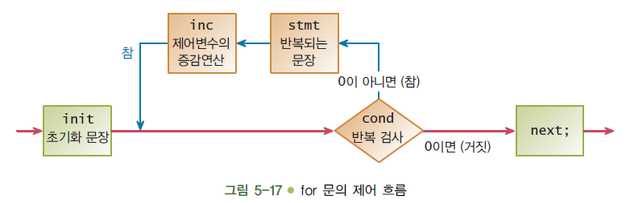
1에서 10까지 출력하는 for 문
제어변수
변수 i와 같이 반복의 횟수를 제어하는 변수

Slide 21
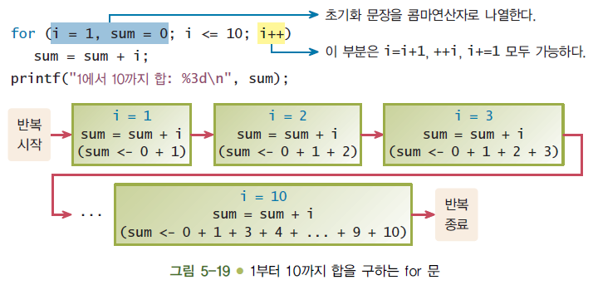
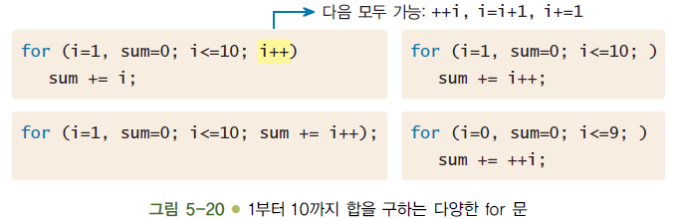
1에서 10까지 합을 출력하는 for 문
합이 저장되는 변수 sum, 제어변수 i의 이용
순회하는 제어변수 i 값을 계속 합하여 변수 sum에 누적

Slide 22
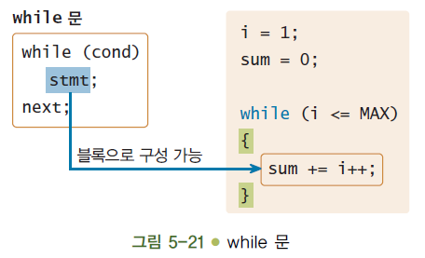
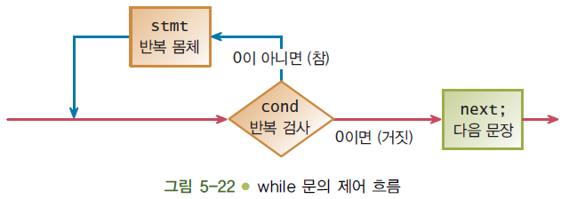
while 문
문장 while (cond) stmt;
반복 조건인 cond를 평가하여 0(거짓)이면 while 문을 종료
0이 아니면(참) 반복 몸체인 stmt를 실행하고
다시 반복 조건 cond를 평가하여 while 문 종료 시까지 반복

Slide 23
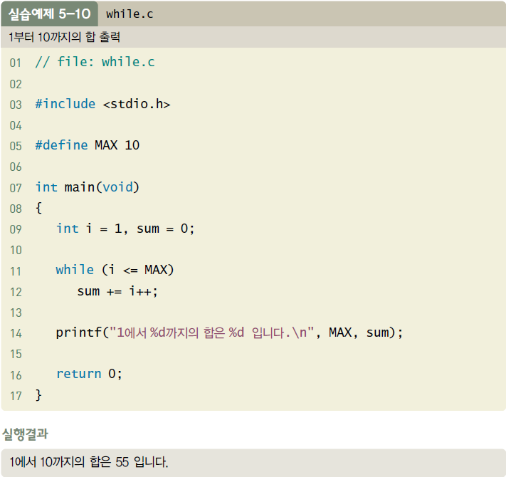
1부터 10까지의 합을 구하는 while 문
while.c

Slide 24
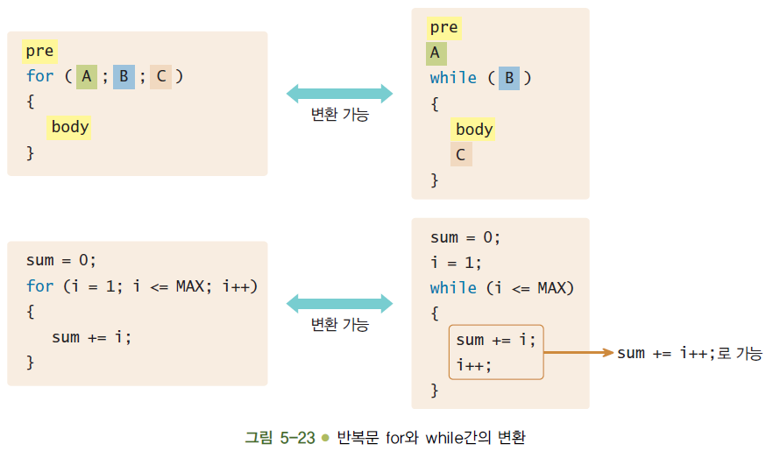
for 문과 while 문의 비교
for 문
주로 반복 횟수를 제어하는 제어변수를 사용하며 초기화와 증감 부분이 있는 반복문에 적합
while 문
반복 횟수가 정해지지 않고 특정한 조건에 따라 반복을 결정하는 구문에 적합
for 문과 while 문은 서로 변환이 가능

Slide 25
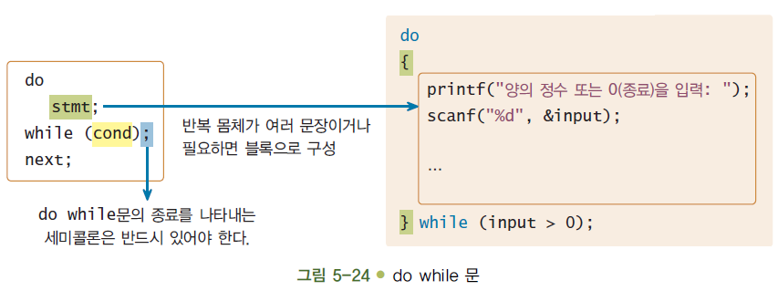
do while 문
for, while 문과의 차이
do while 문은 반복 몸체 수행 후에 반복 조건을 검사
특히 반복 횟수가 정해지지 않고 입력 받은 자료값에 따라 반복 수행의 여부를 결정하는 구문에 유용
반복 몸체에 특별한 구문이 없는 경우, do while 문의 몸체는 적어도 한 번은 실행
do {…} while;과 같이 while 이후에 세미콜론 ;이 반드시 필요

Slide 26
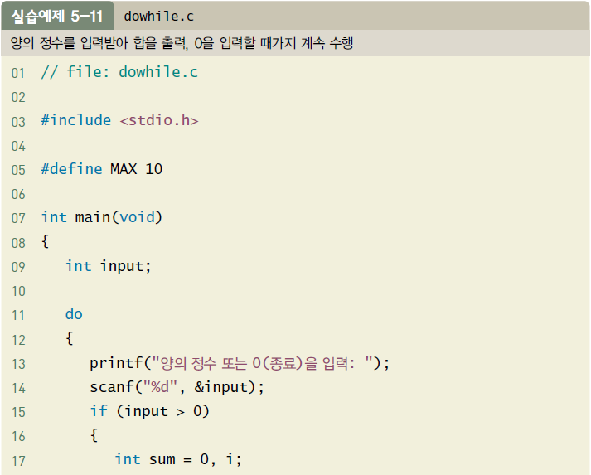
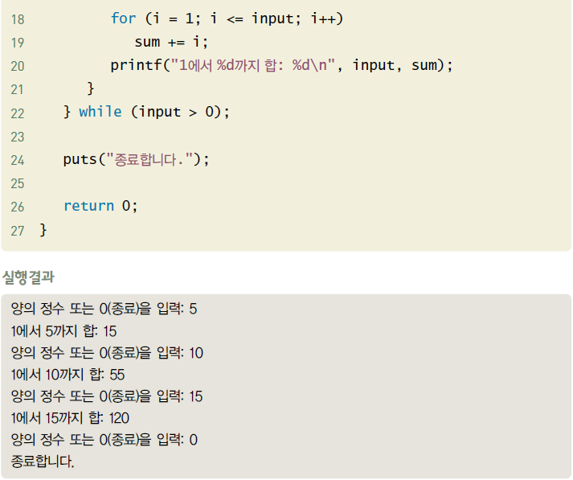
합 구하기
dowhile.c
표준입력으로 받은 정수가 양수이면 1에서 그 수까지의 합 구하기
만일 입력한 수가 0이거나 음수이면 프로그램이 종료
양수이면 다시 다른 수를 입력 받아 계속 프로그램이 반복
센티널 값(sentinel value)
반복의 종료를 알리는 특정한 자료값
이 예제에서 0

Slide 27
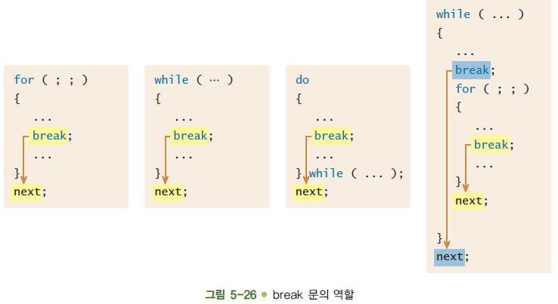
break 문
반복 내부에서 반복을 종료하려면 break 문을 사용
만일 반복문이 중첩되어 있다면 break를 포함하는 가장 근접한 내부 반복을 종료하고 반복문 다음 문장을 실행
switch 문의 종료에도 이용

Slide 28
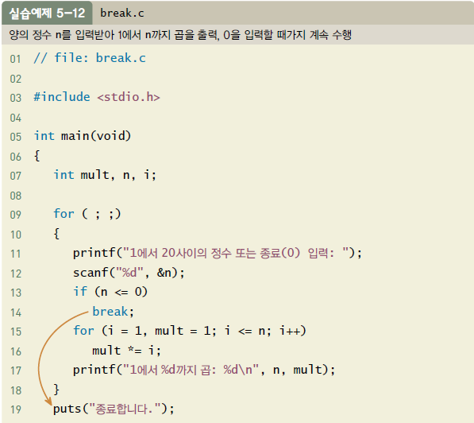
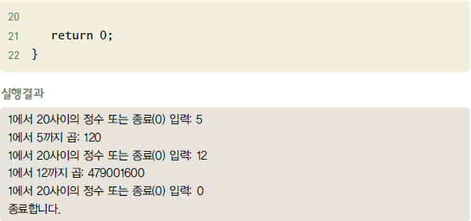
break의 이용
break.c
양의 정수 n를 입력받아 1에서 n까지 곱을 출력, 0을 입력할 때가지 계속 수행
for 문으로 무한 반복을 하며 1에서 20사의 정수 또는 0을 입력
0을 입력받으면 break 문을 이용하여 for 문을 빠져나와 프로그램이 종료
1에서 20사의 정수를 입력받으면 1에서 그 수까지 곱을 구하여 출력

Slide 29
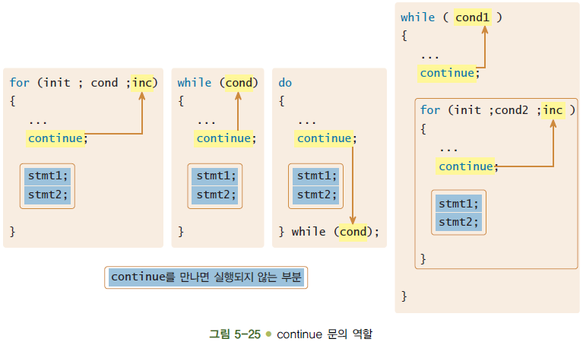
continue 문
반복 유지
반목 몸체의 나머지 부분을 실행하지 않고 다음 반복을 계속 유지
다만 continue 문이 위치한 이후의 반복 몸체 문장들은 실행하지 않고 다음 반복을 계속
while 문과 do while 문의 반복 내부에서 continue 를 만나면 조건 검사로 이동하여 실행
for 문에서 continue 문을 만나면 증감연산 부분으로 이동하여 다음 반복 실행을 계속

Slide 30
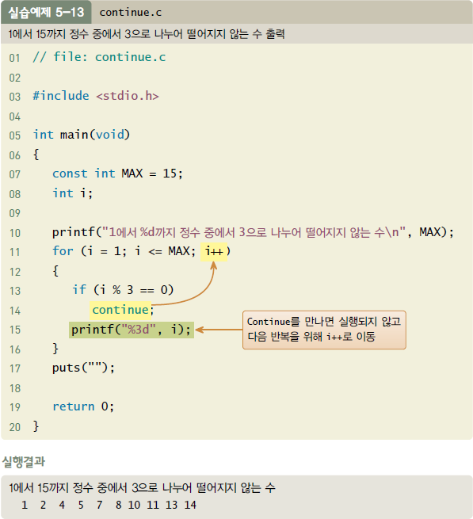
조건에 따른 반복 참여의 제한
continue.c
1에서 15까지 정수 중에서 3으로 나누어 떨어지지 않는 수 출력

Slide 31
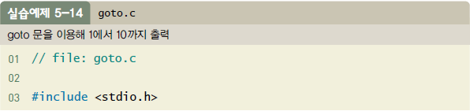
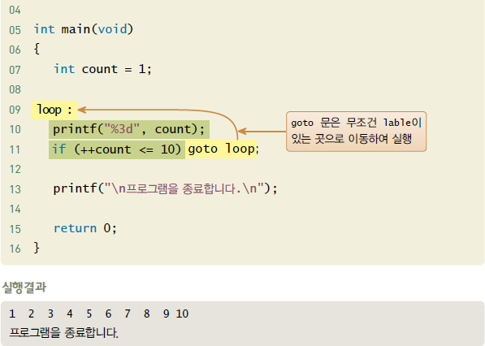
goto 문
goto 문은 레이블(label)이 위치한 다음 문장으로 실행 순서를 이동하는 문장
레이블은 식별자와 콜론(:)을 이용하여 지정
goto 문을 적절히 이용하면 반복문처럼 이용할 수 있으나
goto 문은 프로그램을 흐름을 어렵고 복잡하게 만들수 있으므로 사용하지 않는 것이 바람직

Slide 32
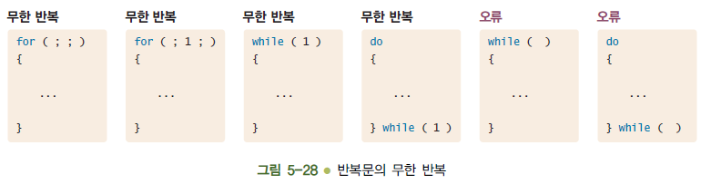
무한 반복
반복문에서 무한히 반복이 계속되는 것
개발자가 의도하지 않은 무한 반복은 프로그램이 종료되지 않는 결과가 발생
이런 경우 ctrl+C를 누르면 프로그램이 종료
의도적으로 무한 반복을 만들려면 반복 조건에 1(0이 아닌 값)을 이용
while과 do while은 반복 조건이 아예 없으면 오류가 발생
for 문에서 for ( init ; ; inc )와 같이 반복 조건이 없으면 오류가 발생하지 않으며 무한 반복이 실행

Slide 33
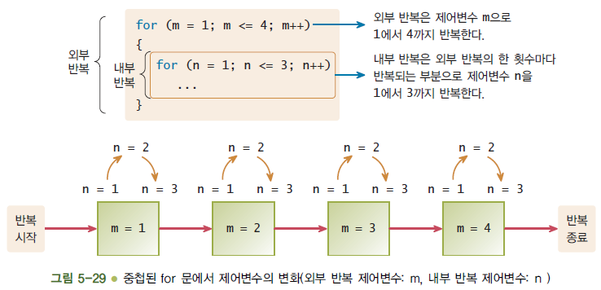
외부 반복과 내부 반복
중첩된 반복문(nested loop)
반복문 내부에 반복문이 또 있는 구문
2개의 제어변수의 변화
외부 for 문의 제어변수는 m이며, 내부 for 문의 제어변수는 n
외부 반복에서 m은 1에서 4까지 반복
m 값이 1인 경우, 다시 내부 반복에서 n이 1에서 3까지 반복
마찬가지로 m 값이 2인 경우도 n은 1에서 3까지 반복

Slide 34
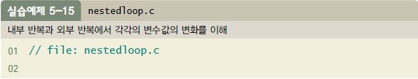
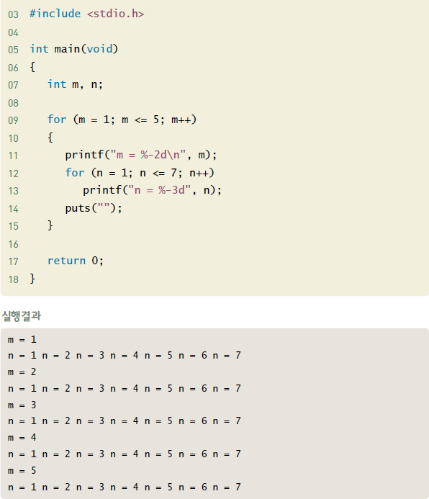
중첩 반복의 이용
내부 반복과 외부 반복에서 각각의 변수값의 변화를 이해
외부 반복에서 1에서 5까지, 내부 반복에서 1에서 7까지 반복하면서 각각의 변수값을 출력하는 예제

Slide 35
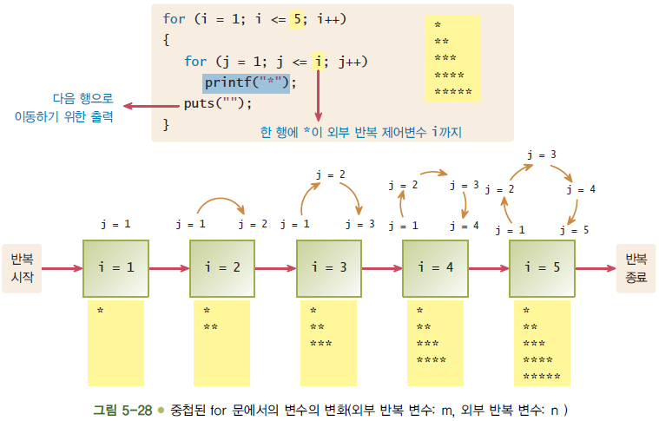
내부 반복이 외부 반복에 의존
*을 삼각형 모양으로 출력
외부 반복에서 변수 i는 1에서 5까지 반복
내부 반복에서 제어변수 j는 1에서 외부 반복의 제어변수 i까지 반복
즉 변수 i가 1이면 내부 반복은 1회만 실행하여 *를 출력
다음 변수 i가 2이면 내부 반복은 1에서 2까지 2번 수행하면서 *을 출력
마지막으로 변수 i가 5이면 내부 반복은 1에서 5까지 5번 하면서 동일한 행에 *****을 출력
변화(외부 반복 제어변수: i, 외부 반복 제어 변수: j)

Slide 36

다중 중첩 반복
이중 중첩 반복
외부 반복
1에서 입력값 input까지 제어변수 i로 반복
내부 반복
제어변수 j를 사용하여 1에서 i까지 반복
한 행에 1에서 j까지 합을 1+2+…+j = sum으로 출력
조건연산자 j == i ? printf(" = ") : printf(" + ")를 이용
즉 출력값이 중간이면 +를 출력하고 마지막이면 =를 출력
변수 sum: 1에서 i까지 합

Slide 37



삼중 중첩 반복의 이용
sumn.c
양의 정수를 입력받아 합을 출력하고, 0 또는 음수를 입력할 때까지 계속 수행
센티널 값인 0 또는 음수를 입력하면 프로그램이 종료
입력을 계속할 수 있도록 외부에 while (1) { ... }의 무한 반복을 수행

Slide 38
[ Add your company slogan ]
Thank You !

